Slide 1
Добрий день!!!
Мило і синтетичні миючі засоби
Работу виконала учениця Тернопільської ЗОШ№21
11 «А» класса
Глушко Вікторія

Slide 2
Мило і СМЗ
Мило
Прання
СМЗ

Slide 3
Мило
Археологи встановили, що мило почали виготовляти вже 6000 років тому
По виду вихідного матеріалу розрізняють мила на основі жирів, жирних кислот і змішаної жирової основи
Жирове мило широко застосовують як миючий і очищає засіб
Проте його неможна вважати універсальним, так як миючий ефект жирового милапроявляється не завжди однаково

Slide 4
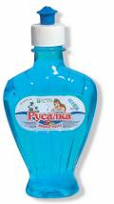
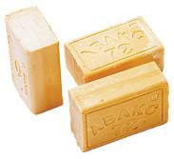
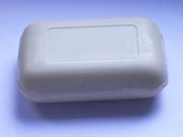
Рідке мило
Господарське мило
Гігієнічне мило

Slide 5
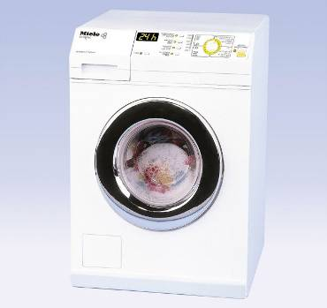
Прання
Близько 70% споживаних синтетичних миючих засобів (СМЗ) витрачається назагальне прання
Мило рекомендується використовувати для ручного прання виробів з бавовняних ілляних тканин
Удомашніх умовах можна визначити жорстка або м'яка у вас вода.

Slide 6
Для зв'язування солей жорсткості до складу СМЗ вводять спеціальні добавки:поліфосфати, силікати, кальциновану соду, деякі інші солі
Миючі засоби містять також і лужні добавки(зокрема, кальциновану соду), які сприяють руйнуванню жирових забруднень.
Про наявність у миючих засобах ферментів завжди повідомляється на упаковці.
Ці кошти призначені для прання виробів із лляних, бавовняних, штучних і синтетичних волокон. Їх не можна застосовувати для прання вовняних і шовкових тканин - разом з білковими забрудненнями може бути з'їдена і сама тканина
Таким чином, ПАР, лужні добавки, хімічні відбілювачі і ферменти - це основні речовини, що руйнують забруднення і видаляють їх із тканини, тобто основні компоненти СМЗ.
Крім зазначених речовин СМЗ можуть містити ще ряд корисних добавок

Slide 7
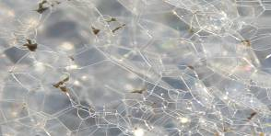
Так, щоб білизна виглядала білосніжним до складу миючих засобів вводять оптичнівідбілювачі Щоб у випраної білизни був приємний запах, в усі миючі засобивводять парфумерні віддушки. Деякі речовини сприяють утворенню піни в миючому розчині; вони призначеніголовним чином для ручного прання. Миюча здатність сучасних СМЗ не визначається достатком піни. Більше того, є ПАР, зовсім не дають піни і, тим не менш, чудово видаляють забруднення. Практично піна потрібна лише при ручному пранні речей з тонкоїтканини, в'язаних речей і деяких інших.

Slide 8
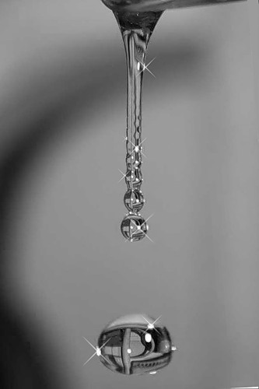
Рясна і стійка піна в миючих розчинах різко ускладнює прання в пральних машинах. По-перше, через піну знижується механічний вплив на тканину, необхідне для видалення бруду. Тому для прання в пральних машинах випускаються мало що з піною засоби, що містять стабілізатори піни.

Slide 9
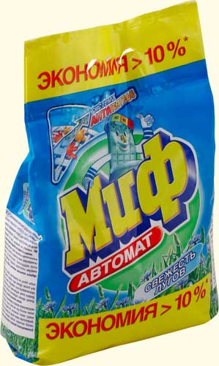
СМЗ
Синтетичні миючі засоби являють собою склади на основі синтетичних миючих речовин.
Синтетичні миючі засоби поділяють за призначенням, видами синтетичного миючого речовини, консистенції.
Запризначенням синтетичні миючі засоби ділять на 6 підгруп.

Slide 10
Підгрупи СМЗ
Засоби для прання виробів з бавовняних і лляних волокон
Засоби для прання виробів з шерстяних і шовкових волокон
Засоби для прання виробів із синтетичних волокон
Засоби для прання виробів з вовни, шовку і синтетичних волокон
Універсальні засоби для прання виробів з рослинних, тварин і хімічних волокон.

Slide 11
Характеристика порошків та їх відповідність рекламі.
 | «Миф» | «Taid»
1.Хімічний склад | 15/30% фосфати,<5% кисневмісні відбілювачі, катіонні ПАР, полікарбоксілати, ензими, оптичний відбілювач, віддушка. | 15/30% фосфати, <5% кисневмісні відбілювачі, 5/15% аніонні ПАР, полікарбоксілати, ензими, оптичний відбілювач.
2. Які тканини рекомендована прати. | Всі тканини, окрім шовку і шерсті. | Всі тканини, окрім шовку і шерсті.
3.Про що говориться в рекламі. | «Свіжість білизни - заслуга моя! » | «Чистота - чисто «Taid!»
4. Що показує досвід. а) число прань б) колір тканини в) свіжість тканини г) білизна д) запах е) структура тканини | 4 зберігається протягом прань зберігається залишається на колишньому рівні тримається 4 - 5 днів м'якою, шовковистою | 4 стає блідою втрачається після прасування стає менше швидко зникає стає грубіше
Висновок: | Відповідає рекламі | Не відповідає рекламі

Slide 12
Бувають в житті моменти, коли дрібниця може змінити хід подій, не завжди догіршого. Дуже корисно поменше вірити тим рекламам, які приносять більше шкоди,ніж користі. Яке завдання реклами? Змусити людину купити, а фірмі допомогтипродати, причому більші й дорожчі. Користь же здоров'ю і зовнішності виробників цікавить найменше. Щоб усе було в порядку і в нормі, гігієнічні засоби застосовувати просто необхідно, але в міру і з розумом

Slide 13
Дякую за увагу!!!

